Slide 1
«Не такая, как все» классный час по фильму
Елены Дубровской
«БВ»

Slide 2
Эпиграф
«Не подражайте другим. Найдите себя и будьте собой»
(Дейл Карнеги).

Slide 3
Понятия и термины
Феноменальный (от «феномен») - выдающийся по своим свойствам, качествам, силе проявления и т. п.; редкий, необычный.
Бéлая ворóна — метафора, используемая в русском языке идиоматическим образом для обозначения лица, имеющего поведение или систему ценностей, отличные от других лиц своей общности.

Slide 4
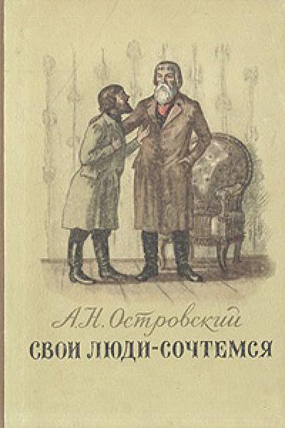
Липочка – героиня пьесы А.Н. Островского «Свои люди -сочтемся», легкомысленная девушка, которая мечтает удачно выйти замуж.

Slide 5

«Планета людей» - реалистично-философская повесть Антуана де Сент-Экзюпери (1938 г.)

Slide 6

Соня – героиня пьесы А.П. Чехова «Дядя Ваня» (1896 г.), серьезная, возвышенная девушка.

Slide 7
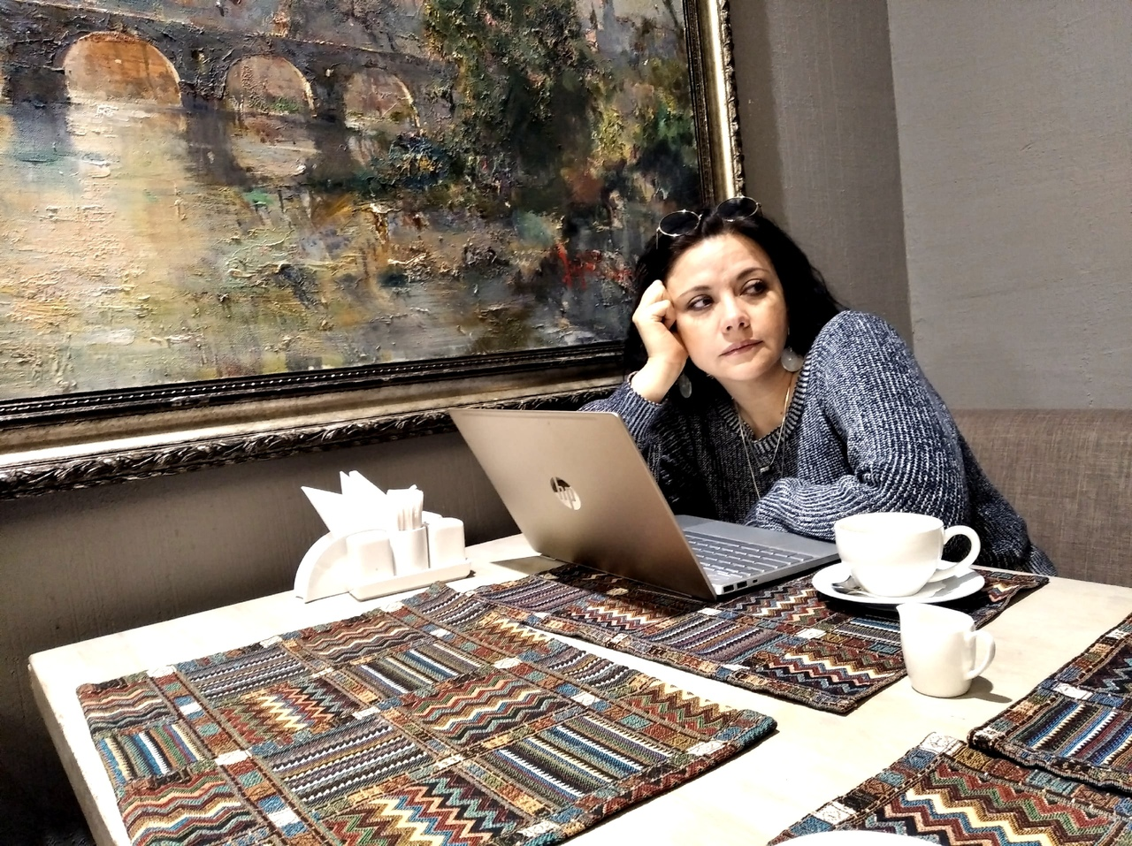
Елена Дубровская

Slide 8
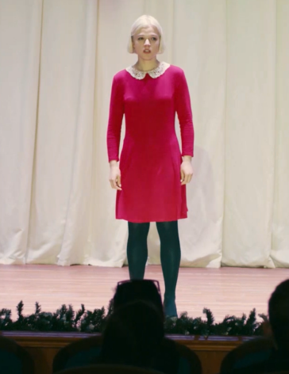
Даша Липницкая
«… за ней стояли ее настоящие друзья – Дон Кихот, Мышкин, Болконский, Алеша Карамазов. И разве можно, зная глубину их души и широту мысли, вибрировать на эти пошлые и туповатые шуточки?»

Slide 9
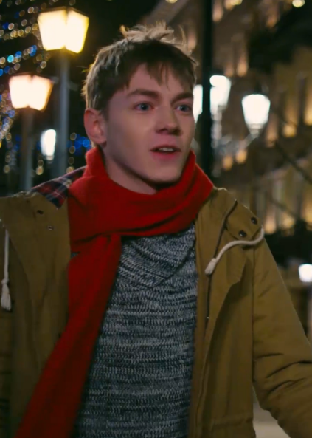
Платон
«Этот шестнадцатилетний подросток относился к тем людям, о которых говорят «баловень судьбы».
… он имел только один незначительный недостаток – искренне не видел себе равных.»

Slide 10
«Нужно решать, падать, вставать, идти дальше.
Но насколько же легче идти вместе, друзьями.»

Slide 11
Рефлексия
Ответьте письменно на один из вопросов:
1. Трудно ли дружить с «белой вороной»?
2. Каково это быть «не такой как все»?
3. Почему вы бы хотели или не хотели
дружить с Дашей?

